Slide 1
Reformatie als propagandaoorlog
KA 21 de protestantse Reformatie had splitsing van de christelijke kerk in West-Europa tot gevolg

Slide 2
Opdracht 1
Bekijk de prenten.
Welke spotprenten zijn gemaakt door katholieken?
Welke spotprenten zijn gemaakt door protestanten?

Slide 3
Opdracht 2
Bekijk ook de kaartjes met uitleg. Leg de kaartjes bij de juiste prent.
Weet je nu zeker welke prenten van de katholieken en protestanten zijn?

Slide 4
Opdracht 3
Welke symbolen zie je in de spotprent en wat denk je dat ze betekenen?
Probeer minimaal 10 verschillende symbolen in de spotprenten te vinden en zoek er een verklaring voor.

Slide 5
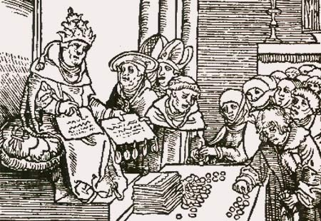
aflaten
Kroon van Paus
bisschoppen en monniken
muntgeld en stapel aflaten

Slide 6
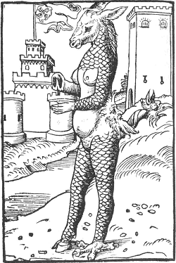
vlag met 2 sleutels: symbool paus
ezelskop: valse leer van de paus
olifantenpoot: verdrukking
Engelenburcht in Rome
haan als staart: verraad
vrouwelijke geslachtsdelen: hoeren
duivel op zijn achterste: zijn heerschappij is bijna voorbij
schubben

Slide 7
Opdracht 4 + 5
In de prenten worden verschillende beschuldigingen geuit aan het andere kamp. Probeer van elke prent te bepalen welke kritiek de kunstenaar had op zijn tegenstander. Past deze kritiek ook bij wat je geleerd hebt over de reformatie?
Beredeneer of deze spotprenten representatief zijn voor de mening van katholieken over protestanten en andersom.

